Slide 1
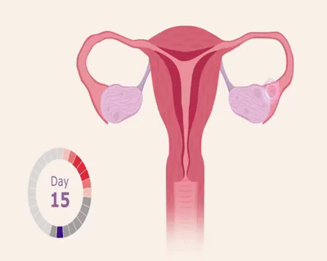
Ženské pohlavní orgány
oogeneze
růst a zrání folikulu
menstruační cyklus
Brno 24.3.2021

Slide 2
Oogeneze
ovarium
z oogonií
mitotické dělení v prenatálním období (2. – 6. měsíc)
mitózou vznikají oocyty I. řádu
1. meiotické dělení prenatálně – zastavení v profázi – dyktiotenní stadium
1. meiotické dělení dokončeno až v průběhu ovariálních cyklu – jen vybraný folikul
před ovulací 2. meiotické dělení – oocyt II. řádu a polocyt – toto meiotické dělení dokončeno po prostupu spermií – 1 vajíčko a 2 – 3 pólová tělíska
Oogeneze
Rozdíly: spermatogeneze x oogeneze
spermie x vajíčka
puberta x prenatální období
mitóza a meióza hned x zastavení v profázi 1. meiotického dělení + mitotické dělení pouze v prenatálním období
4 rovnocenné spermie x 1 vajíčko a 2 – 3 pólová tělíska
velké množství spermií x malé množství vajíček
tvorba i ve stáří x klimakterium a menopauza

Slide 3
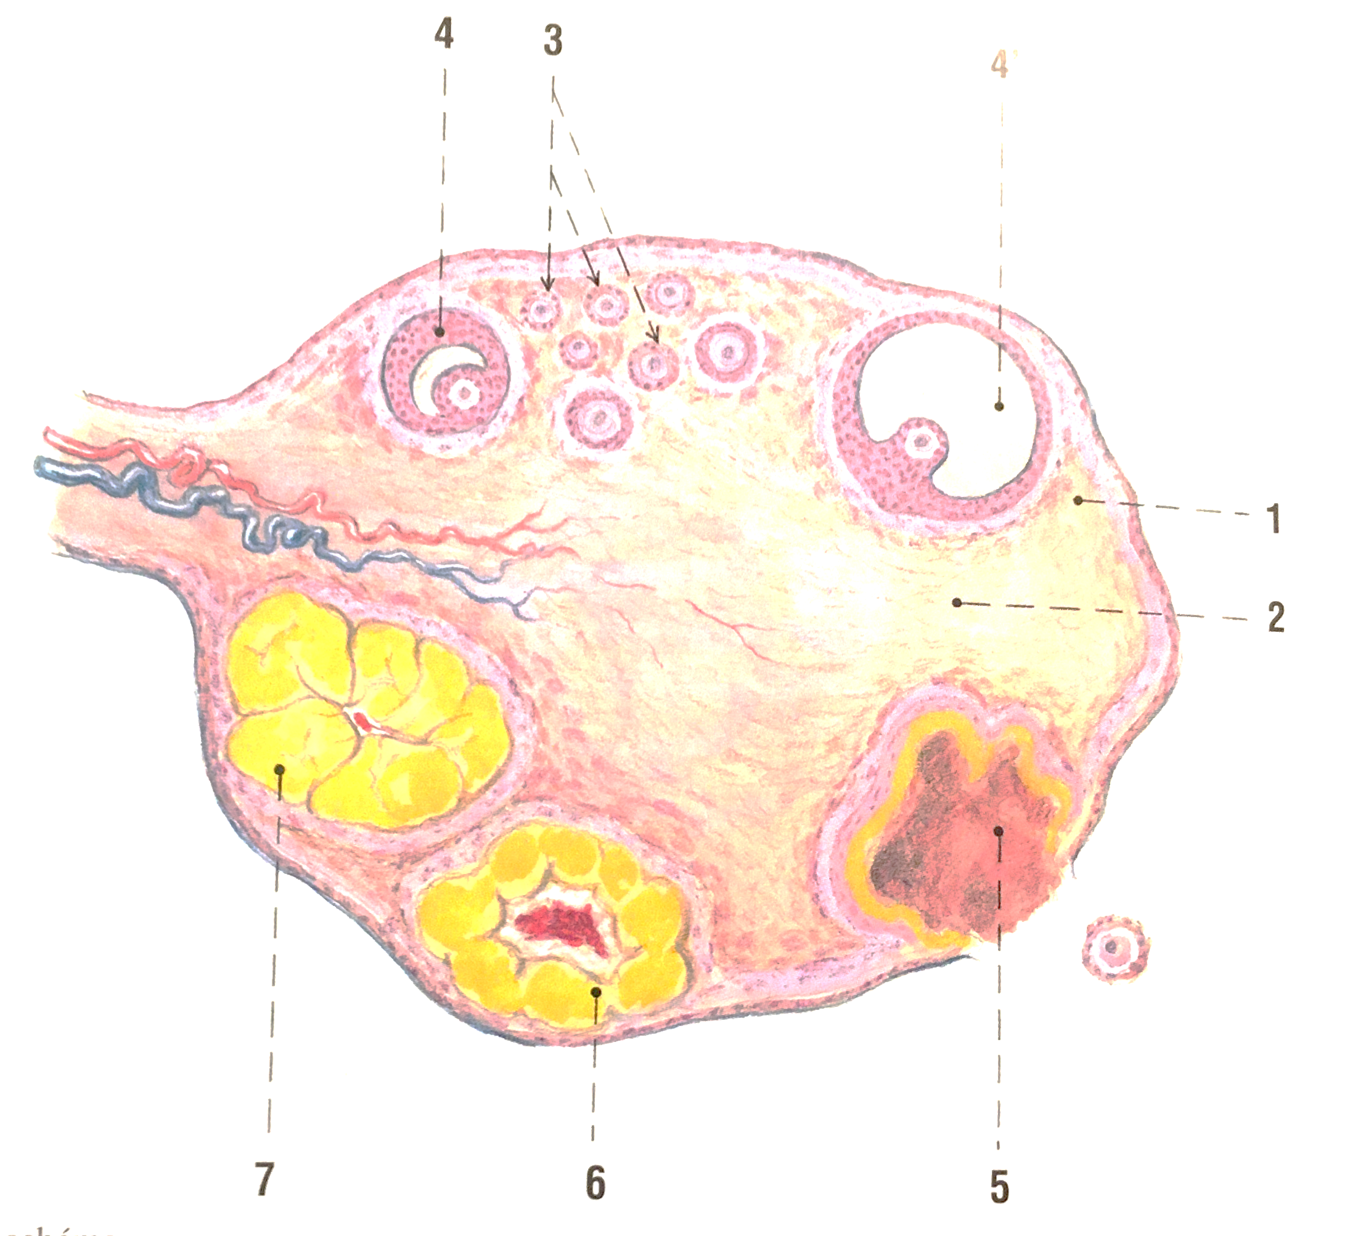
Růst a zrání folikulu
germinální buňky v kůře ovaria uloženy ve folikulech – tvořeny malými buňkami
primární (primordiální) folikul – folliculi ovarici primarii – nejmenší a nejméně zralé, oocyt uprostřed, buňky folikulu nízké v jedné vrstvě – až do puberty
v pohlavní dospělosti – růst postupně – ve vaječníku mnoho folikulů v různých stupních rozvoje, buňky folikulu kubické a dělí se – theca folliculi
rostoucí folikul se více zanořuje do kůry ovaria, vajíčko se dostává ke stěně folikulu, která je více do nitra, vyplnění tekutinou
dozrávající a zralý folikul – Graafův folikul – folliculus ovaricus vesiculosus – dutina a folikulární tekutina, membrana granulosa, bazální membrána a theca folliculi (externa et interna), membrana granulosa vyvýšena v místě vajíčka (cumulus oophorus)
po dozrání folikul praskne (snížená pevnost stěny folikulu, zvýšený tlak folikulární tekutiny) = ovulace, uvolní vajíčko, opouští ovarium a je nasáto vejcovodem
Folikuly

Slide 4
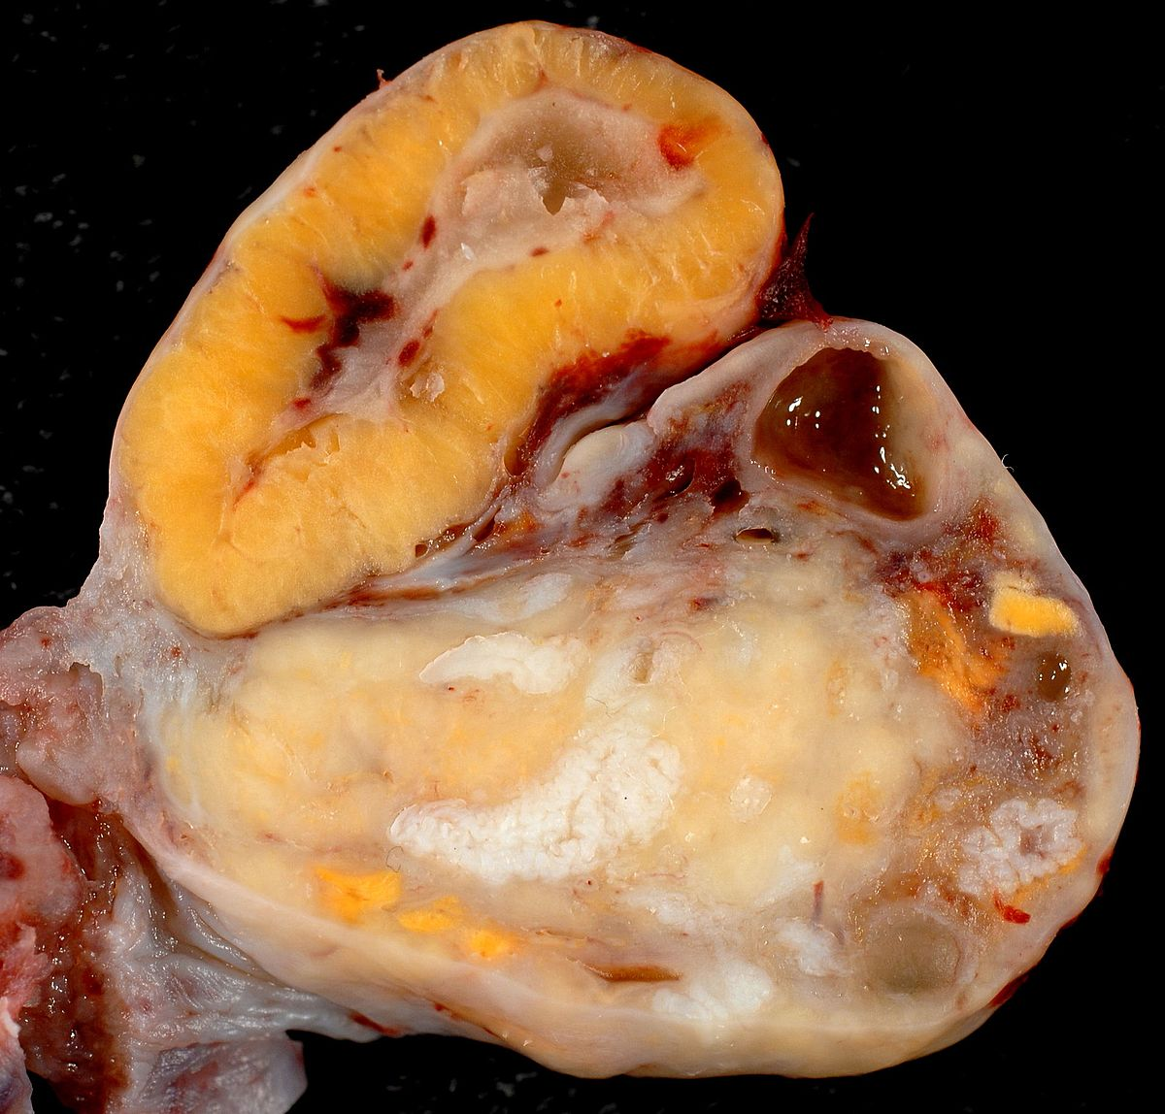
Žluté tělísko
uvnitř folikulu ze zbytku folikulární tekutiny a krve fibrin, zvětšení buněk v luteinové buňky
silná vrstva buněk, mnohočetné zřasení, vyplní bývalý folikul – corpus luteum – hormony
pokud nedojde k oplození – corpus luteum menstruations – funkční 10 – 12 dní, zaniká – involuce
pokud dojde k oplození – corpus luteum graviditatis – do konce 4. měsíce, pak placenta, zaniká pomalou involucí, úplný zánik po porodu
po zániku corpus albicans – bělavá jizva – po menstruačním menší a časem zaniká, po těhotenském větší – na povrchu ovaria způsobuje vtažení
https://cs.wikipedia.org/wiki/Žluté_tělísko
Žluté tělísko

Slide 5
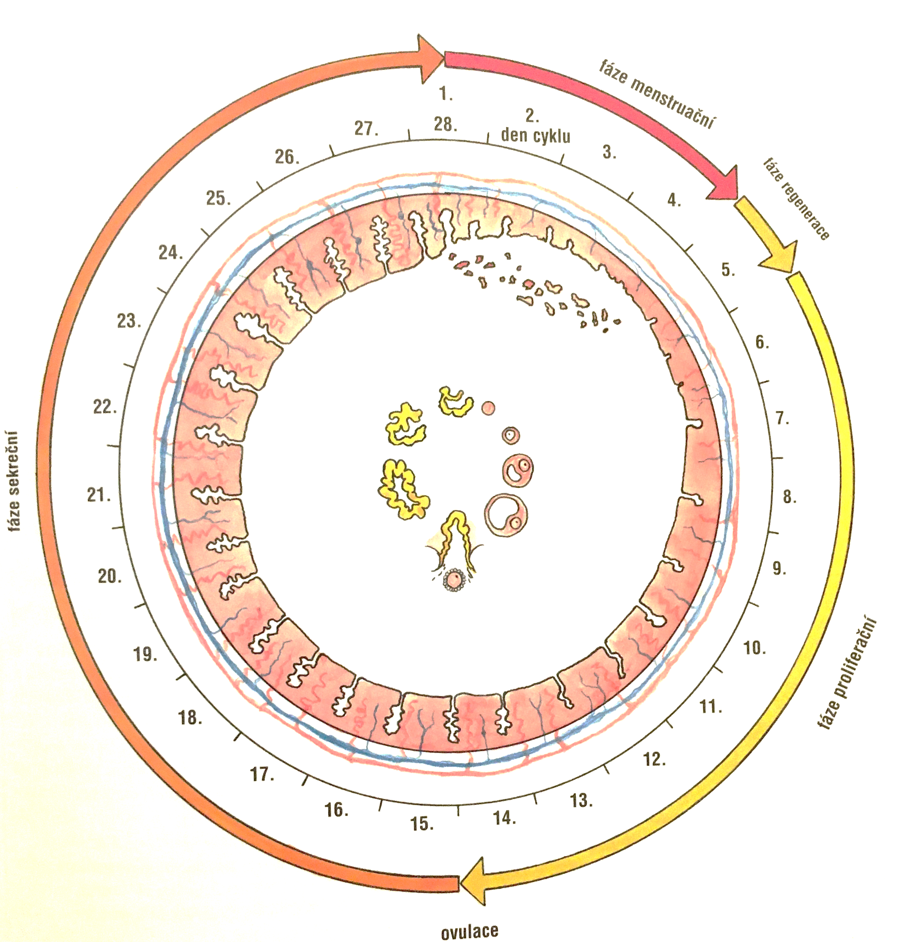
Menstruační cyklus
cyklické změny v reprodukčních orgánech a dalších tělních orgánech
příprava na budoucí oplodnění a těhotenství
několik úrovní:
psychika a chování
ovariální cyklus
poševní cyklus
děložní cyklus
Menstruační cyklus
ovaria – sekrece hormonů a zrání folikulů + ovulace
cyklicky od puberty
zpětnovazebně řízeny gonadotropními hormony hypofýzy – adenohypofýzy – LH a FSH – uvolňování pod vlivem GnRH hypothalamu – pulzní charakter
estrogeny – nejsilnější vliv estradiol, dva vrcholy – 1. větší před ovulací, 2. menší v polovině luteální fáze, tvorba a udržení primárních a sekundárních pohlavních znaků a funkcí
progesteron – gestagen – příprava sekreční fáze endometria, udržení placenty

Slide 6
Ovariální cyklus
Luteální fáze
ovulace a tvorba žlutého tělíska
cca 14 dní
pokud žena neotěhotní – 4 dny před menstruací zánik tělíska
vzestup hladiny progesteronu
Folikulární fáze
růst a zrání vajíčka
cca 14 dní
končí ovulací
těsně před ovulací vzrostou hladiny LH, to vyvolá vzestup estrogenů
Ovariální cyklus
savci s ovulací:
cyklickou/spontánní
indukovanou/reflexní
člověk – cyklická ovulace

Slide 7
Děložní cyklus
menstruační
začátek nového cyklu
odloučení stratum functionale s menstruační krví
3 – 5 dní, cca 30 – 50 ml
proliferační
cca mezi 5. – 14. dnem
mezi menstruací a ovulací
estrogeny – regenerace a pak růst endometria
sekreční
po ovulaci
vaskularizace
čirá tekutina
zona basalis a functionalis
zbytňování sliznice, okolo 20. dne 7 mm
po zániku žlutého tělíska – nekrotická místa
Děložní cyklus
stahy svaloviny:
okolo ovulace největší
při odlučování sliznice
nejnižší v luteální fázi

Slide 8
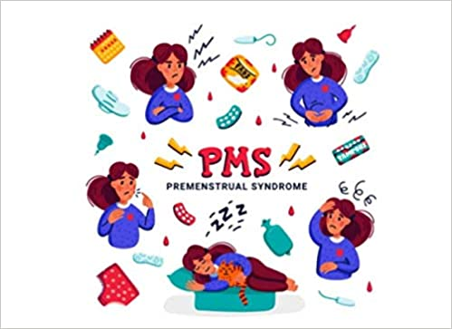
Děložní cyklus v děložním krčku
změny v cervikálním hlenu:
estrogeny – hlen řidší a alkaličtější – transport a přežití spermií
progesteron – hustý vazký hlen
v ovulaci nejvíce hlenu, řídký, alkalický
natažení hlenu mezi sklíčky až na 12 cm v době ovulace, běžně jen na 2 cm
Poševní cyklus
estrogeny – zbytňování a rohovatění epitelu
progesteron – odlupování, v poševním nátěru
Premenstruační syndrom
deprese, úzkost, změny nálad
v druhém týdnu luteální fáze – reprodukčně evolucionistická vysvětlení – usnadnění rozchodu s partnerem za účelem otěhotnění s jiným „geneticky kvalitnějším“
https://www.lpp.sk/stm-ppr/16-symptotermalna-metoda/prispevky-o-priznaku-hlienu/946-jak-funguje-hlen-delozniho-cipku-krcka-maternice
https://www.amazon.com/PMS-PREMENSTRUAL-SYNDROME-Monitor-menstrual/dp/B08BG3CTL7
MC - další

Slide 9
Menstruační cyklus
variabilní, průměr 28 – 29 sní, za normální považován i mezi 21 – 35 dny
menarche – 1. krvácení v pubertě (10 – 14 let), první cykly anovulační, snižuje se věk menarche, ovlivněno řadou faktorů, souvislost s podkožním tukem
laktační amenorea – v období těhotenství a laktace – menstruační cyklus zastaven
klimakterium a menopauza – vyhasínání pohlavních funkcí, hormonální změny – fyzické a psychické obtíže
poruchy:
primární amenorea – u dívek okolo 14 let bez menarche a sekundárních pohlavních znaků nebo nad 16 let (sekundární pohlavní znaky ano, menarche ne)
sekundární amenorea – u zdravé ženy těhotenství a laktace, jinak nedostatek potravy (i poruchy příjmu potravy), zátěžové vlivy
oligomenorea – slabá menstruace a dlouhé menstruační cykly
menoragia – výrazné krvácení, zvýšená intenzita, délka menstruace a ztráta krve - poruchy endometria i myometria
Menstruační cyklus

Slide 10
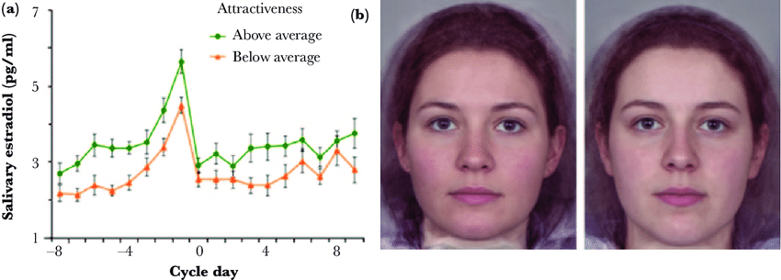
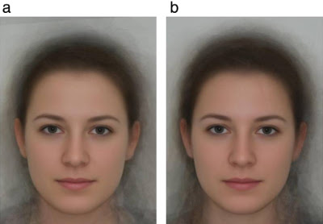
Ovlivnění menstruačního cyklu
celá řada faktorů:
fyzický a psychický stres, negativní emoce
přítomnost muže, žen
nedostatek potravy
choroby
přírodní podmínky
https://www.researchgate.net/publication/277476797_The_spandrels_of_Santa_Barbara_A_new_perspective_on_the_peri-ovulation_paradigm/figures?lo=1
Menstruační cyklus
Změna proceptivity, receptivity i atraktivity
v průběhu menstruačního cyklu
ochota sblížení a nabízení kontaktů
atraktivita mužských hlasů, pachů, obličejů
vyzývavost – úsměvy, odhalená kůže
nákupy
riskantní chování a síla stisku ruky
měkké tkáně symetričtější, mění se barva kůže, rty
http://psychologyofattractivenesspodcast.blogspot.com/2012/09/pap-august-2012.html

Slide 11
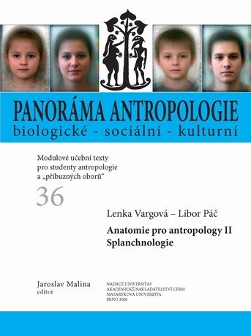
Čihák, R., & Grim, M. (2002). Anatomie (Třetí, upravené a doplněné vydání.). Praha: Grada.
Králík, M. (každoročně): Antropologie sexuality I (přednášky). Brno: Masarykova univerzita
Vargová, L., & Malina, J. (2008). Panoráma antropologie biologické - sociální - kulturní: Modulové učební texty pro studenty antropologie a "příbuzných oborů". Brno: Nadace Universitas : Akademické nakladatelství CERM.

